Slide 1
Лекция 14
Магнитное поле постоянного тока в проводе.
Магнитное экранирование.
Поверхностный эффект.
Эффект близости.
Электромагнитное экранирование
ОмГУПС, Кафедра теоретической электротехники. ТОЭ-3. Лекция №14. Тэттэр А.Ю., Ковалева Т.В., Пономарев А.В.

Slide 2
Магнитное поле
постоянного тока в проводе
По стальному проводнику радиуса R с относительной магнитной проницаемостью μ_{r} течет ток I.
Определить зависимость напряженности магнитного поля H и магнитной индукции В от расстояния r от оси проводника.
ОмГУПС, Кафедра теоретической электротехники. ТОЭ-3. Лекция №14. Тэттэр А.Ю., Ковалева Т.В., Пономарев А.В.

Slide 3
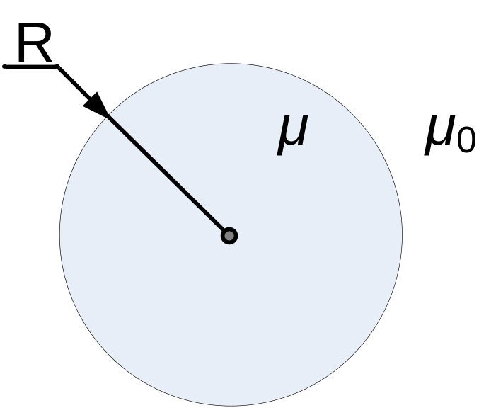
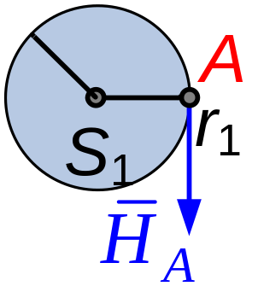
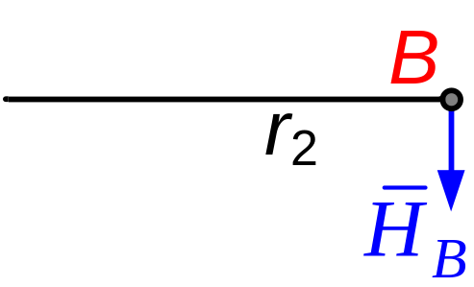
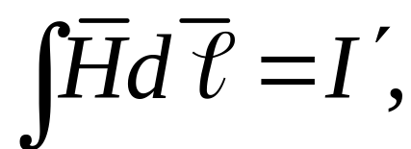

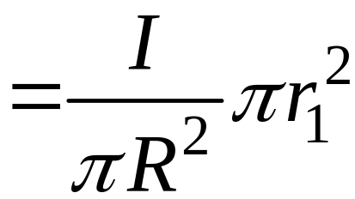
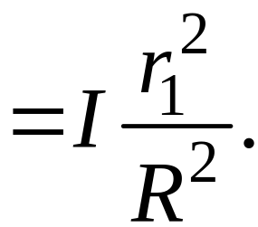
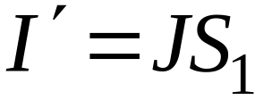
Точка А
(внутри проводника)
– ток, протекающий через сечение, ограниченное контуром интегрирования.
ОмГУПС, Кафедра теоретической электротехники. ТОЭ-3. Лекция №14. Тэттэр А.Ю., Ковалева Т.В., Пономарев А.В.

Slide 4
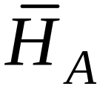

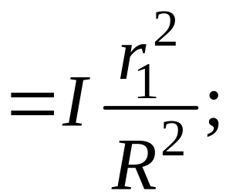
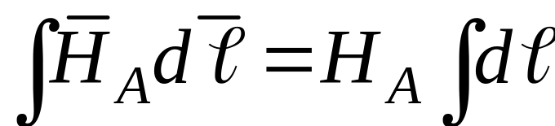
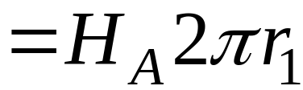
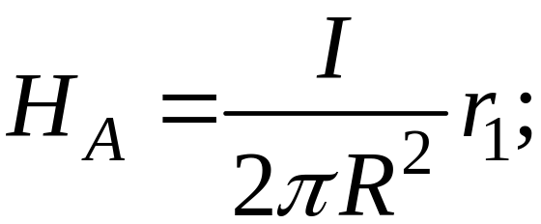
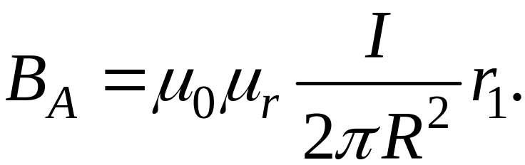
В каждой точке окружности радиуса r₁ напряженность магнитного поля постоянна и совпадает по направлению с , поэтому
ОмГУПС, Кафедра теоретической электротехники. ТОЭ-3. Лекция №14. Тэттэр А.Ю., Ковалева Т.В., Пономарев А.В.

Slide 5
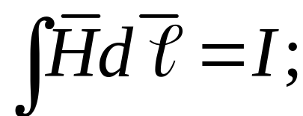
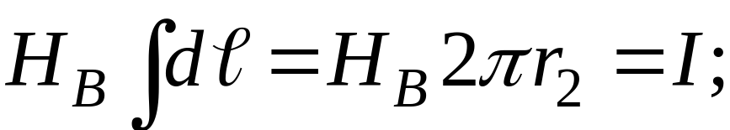
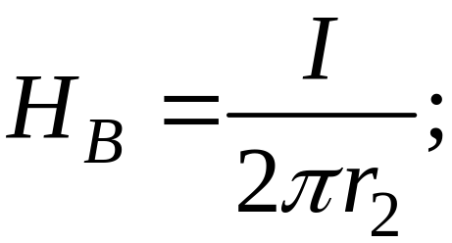
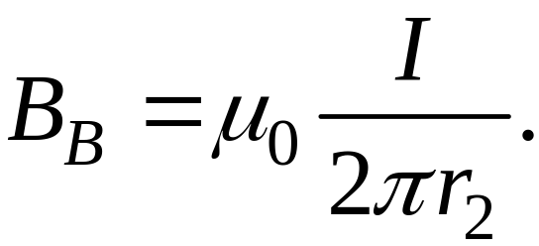
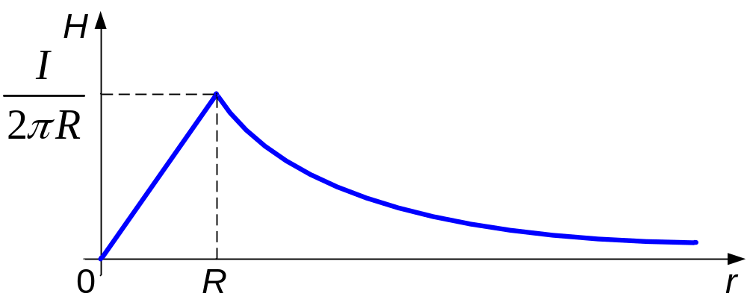
Точка В (вне провода)
ОмГУПС, Кафедра теоретической электротехники. ТОЭ-3. Лекция №14. Тэттэр А.Ю., Ковалева Т.В., Пономарев А.В.

Slide 6
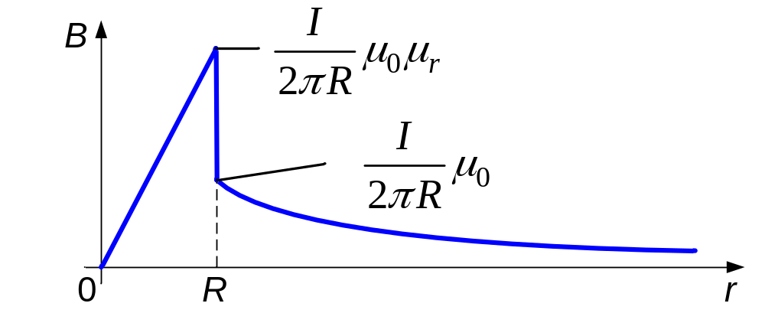
ОмГУПС, Кафедра теоретической электротехники. ТОЭ-3. Лекция №14. Тэттэр А.Ю., Ковалева Т.В., Пономарев А.В.

Slide 7
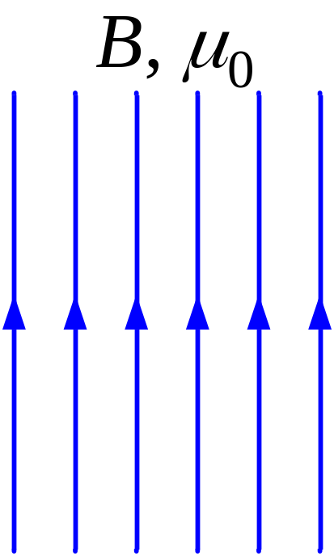
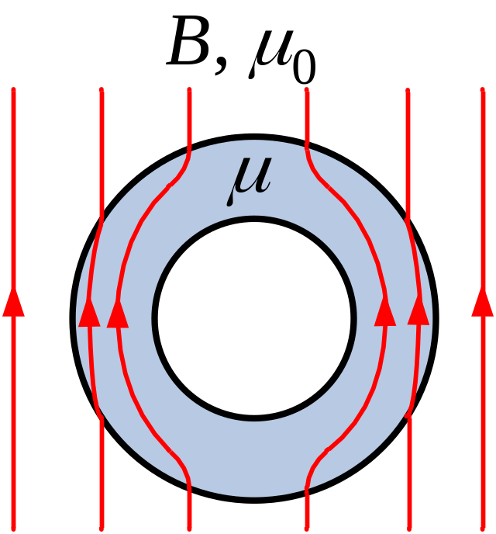
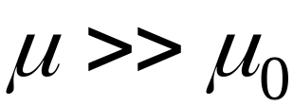
Магнитное экранирование
Для защиты электроизмерительных приборов
от влияния посторонних магнитных полей их помещают в массивные замкнутые или почти замкнутые оболочки из ферромагнитных материалов.
ОмГУПС, Кафедра теоретической электротехники. ТОЭ-3. Лекция №14. Тэттэр А.Ю., Ковалева Т.В., Пономарев А.В.

Slide 8
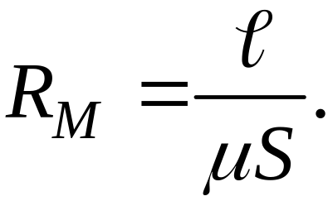
Такие оболочки называют магнитными экранами.
Поле внутри экрана оказывается значительно ослабленным по сравнению с внешним полем.
Объясняется это тем, что линии магнитной индукции внешнего поля, стремясь пройти по пути с наименьшим магнитным сопротивлением, сгущаются внутри стенок экрана, почти не проникая в его полость:
ОмГУПС, Кафедра теоретической электротехники. ТОЭ-3. Лекция №14. Тэттэр А.Ю., Ковалева Т.В., Пономарев А.В.

Slide 9
Поверхностный эффект
Амплитуды напряженностей электрического и магнитного полей по мере проникновения волны вглубь проводящей среды убывают.
При промышленной частоте f = 50 Гц электромагнитная волна проникает в медь на несколько сантиметров, а в ферромагнитное вещество – на несколько миллиметров.
ОмГУПС, Кафедра теоретической электротехники. ТОЭ-3. Лекция №14. Тэттэр А.Ю., Ковалева Т.В., Пономарев А.В.

Slide 10
При радиочастотах (кГц, МГц) глубина проникновения волны измеряется в меди десятыми долями миллиметра, а в ферромагнитных веществах – сотыми долями миллиметра.
При высоких частотах глубина проникновения волны в воде и почве незначительна.
ОмГУПС, Кафедра теоретической электротехники. ТОЭ-3. Лекция №14. Тэттэр А.Ю., Ковалева Т.В., Пономарев А.В.

Slide 11
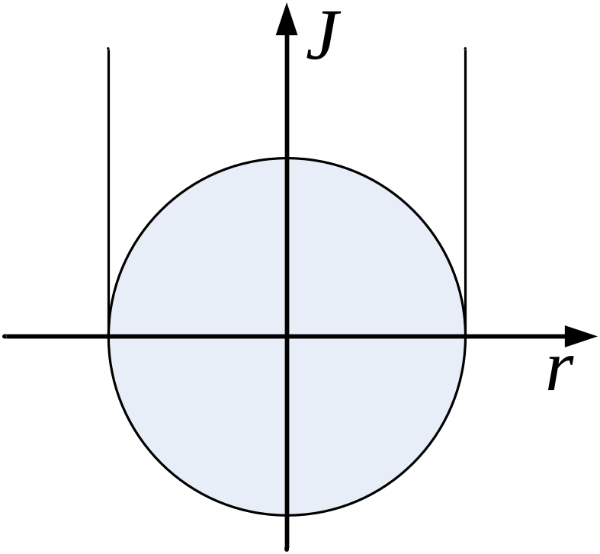
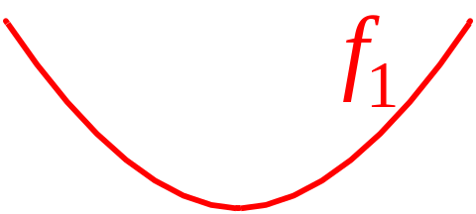
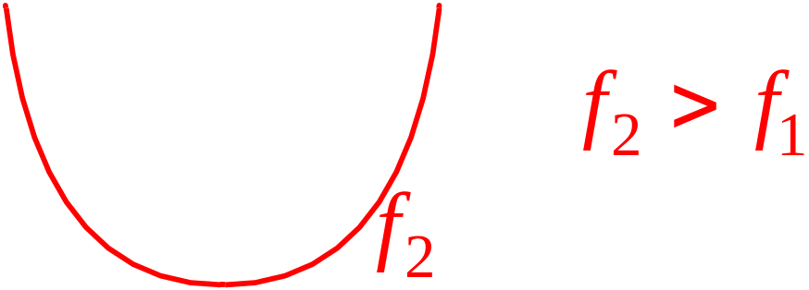
Вследствие этого переменный электрический ток распределяется неравномерно по сечению проводов, причем плотность тока убывает по мере удаления от поверхности вглубь провода.
Это явление называется поверхностным эффектом.
ОмГУПС, Кафедра теоретической электротехники. ТОЭ-3. Лекция №14. Тэттэр А.Ю., Ковалева Т.В., Пономарев А.В.

Slide 12
Если в непосредственной близости друг от друга расположено несколько проводников с переменными токами, то каждый из них находится не только в собственном переменном магнитном поле, но и в магнитном поле других проводников.
Поэтому распределение переменного тока в каждом проводнике будет отличаться от того, которое имело бы место, если бы проводник был уединен.
Этот эффект называют эффектом близости.
Он приводит к дополнительному увеличению активного сопротивления проводников.
ОмГУПС, Кафедра теоретической электротехники. ТОЭ-3. Лекция №14. Тэттэр А.Ю., Ковалева Т.В., Пономарев А.В.

Slide 13
Поверхностный эффект используют
при поверхностной закалке стальных изделий индукционным методом.
Для этого закаливаемое изделие помещают в высокочастотное электромагнитное поле.
Вследствие малой глубины проникновения электромагнитной волны индукционные токи нагревают только поверхностный слой.
Затем изделие охлаждается и особую твердость приобретают только поверхность изделия.
ОмГУПС, Кафедра теоретической электротехники. ТОЭ-3. Лекция №14. Тэттэр А.Ю., Ковалева Т.В., Пономарев А.В.

Slide 14
Электромагнитное экранирование
Для защиты элементов электрических цепей от влияния на них переменных электромагнитных полей применяют сплошные металлические оболочки, называемые электромагнитными экранами.
Такие экраны защищают также все приборы, расположенные вне его, от влияния поля, существующего внутри него.
Физически экранирующее действие объясняется возникновением токов в стенках экрана, создающих поле, которое компенсирует вызывающее их внешнее поле.
ОмГУПС, Кафедра теоретической электротехники. ТОЭ-3. Лекция №14. Тэттэр А.Ю., Ковалева Т.В., Пономарев А.В.

Slide 15
При радиочастотах обычно применяют экраны из хорошо проводящих материалов – меди или алюминия.
При низких частотах более эффективны экраны из ферромагнитного материала, в которых электромагнитная волна затухает значительно быстрее, чем в меди.
Ферромагнитный экран оказывает экранирующее действие и при постоянном токе.
ОмГУПС, Кафедра теоретической электротехники. ТОЭ-3. Лекция №14. Тэттэр А.Ю., Ковалева Т.В., Пономарев А.В.

